Slide 1
Kvantno mašinsko učenje
Milan Bojić

Slide 2
Uvod
Klasično mašinsko učenje: usporavanje inovacija i dostignuta granica računarskih resursa
Sledeće veliko remećenje tehnološkog poretka
Kvantna nadmoć
Obrada kvantnih sistema, brže prepoznavanje obrazaca, otkrivanje osobina klasičnog mašinskog učenja

Slide 3
Kvantno računarstvo
Kubit
Kvantna kapija
Kvantna spletenost
Kvantna memorija, Kvantni registri

Slide 4
Kubit
Najmanja jedinica informacije u kvantnom računarstvu
Opšta formula za kubit
Kompleksne amplitude α i β sa ograničenjem
Stanje kubita ima dva stepena slobode, amplitude možemo da zapišemo kao

Slide 5
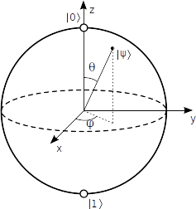
Kubit
Na površini Blohove sfere kubit se prikazuje preko uglova Θ i ɸ
Na polovima sfere se nalaze bazna stanja |0> i |1>
Merenjem kubita dobija se ili 0 ili 1
Fizički kao polarizovan foton

Slide 6
Kvantna kapija
Transformiše kubite
Logički predstavljena kao unitarna matrica dimenzija
Hademardovo kolo
Rotaciono kolo

Slide 7
Kvantna spletenost
Dva, ili više, kubita povezana prave novo kvantno stanje
Razdvojiva stanja na osnovne kubite
Nerazdvojiva kvantna stanja
Deljenje informacija između kubita

Slide 8
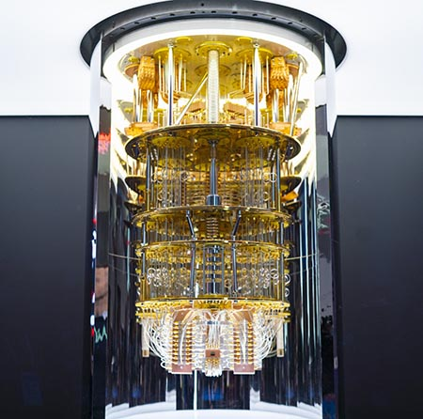
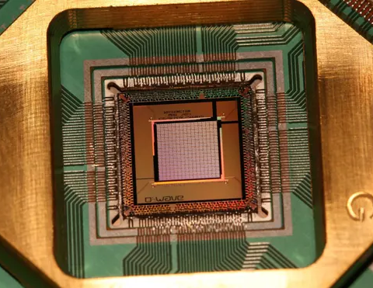
Kvantno računarstvo
Vrsta računarstva koja koristi osobine kvantne mehanike
Kvantni računari
Simulacija fizičkih sistema

Slide 9
Kvantna informacija
Kvantna teorija informacija
Fon Nojmanova entropija
Merenje validnosti između dva kvantna stanja
Kvantna informacija
kodirana u kvantnim sistemima
ne može se kopirati
pri procesu merenja menja se

Slide 10
Kvantna teorija informacija
Oblasti istraživanja:
Prenošenje klasičnih informacija preko kvantnih kanala
Prenošenje kvantnih informacija preko kvantnih kanala
Efekti kvantne spletenosti na prenošenje informacija
Informacioni aspekti kvantnog merenja, odnosa između raspodele kvantnog stanja i preciznog merenja

Slide 11
Priprema podataka
Kvantno stanje sa komponentama
Čuvanje parova u QRAM-u
Kreira se stanja u koraka
Predprocesiranje

Slide 12
Linearna algebra za kvantno mašinsko učenje
Osnovni kvantni podprogrami linearne algebre
HHL algoritam
Kvantna Furijeova transformacija
Kvantna procena faze
Teška implementacija u realnom svetu

Slide 13
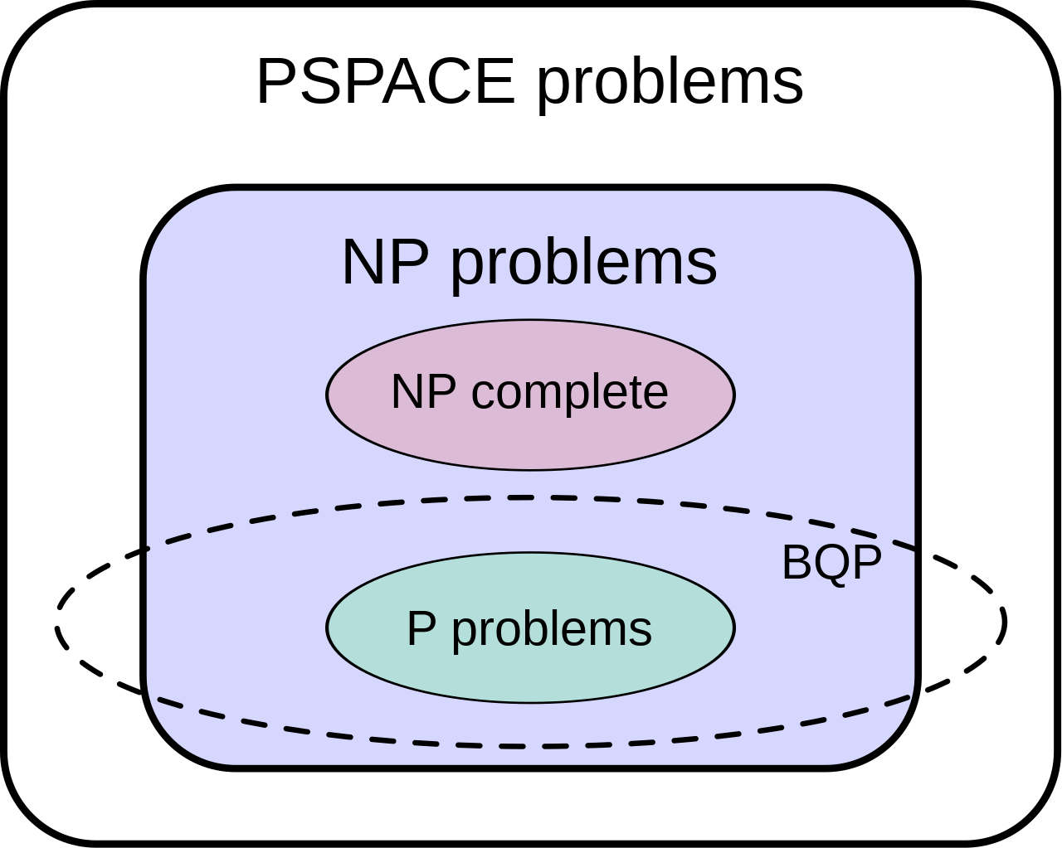
Kvantna teorija kompleksnosti
Klasične klase kompleksnosti
P, NP, PSPACE, PP, BPP
Klasa kompleksnosti BQP
Liči na klasu BPP
i
Šorov algoritam

Slide 14
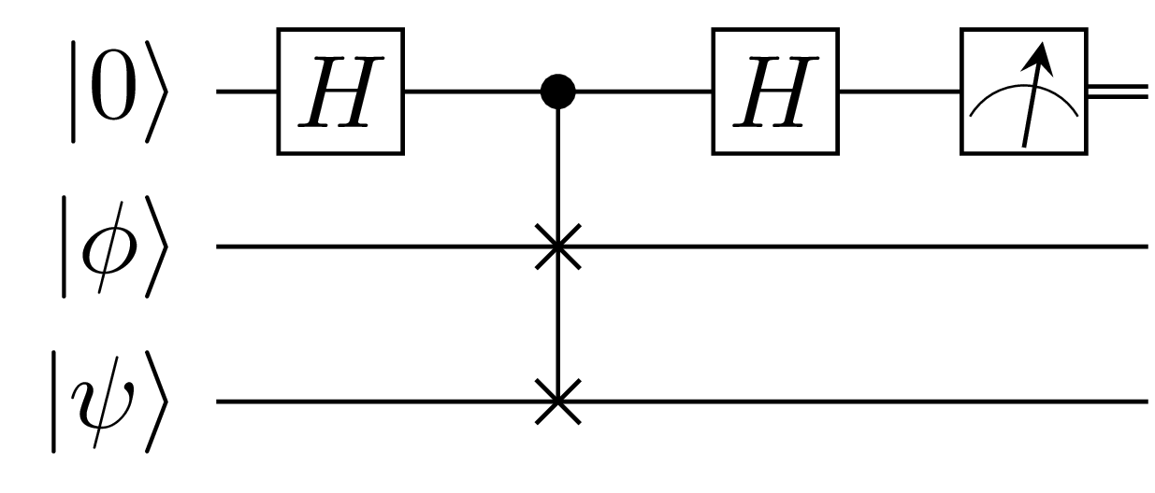
SWAP test
Skalarni proizvod za dva kvantna stanja
Dobija se
Funkcija F() meri validnost

Slide 15
Kvantno mašinsko učenje
Spoj kvantnih računara i mašinskog učenja
Koristi kvantne algoritme
qBLAS, SWAP test …
Dve podoblasti
Obrada klasičnih podataka na kvantnim mašinama
Obrada kvantnih podataka na kvantnim mašinama

Slide 16
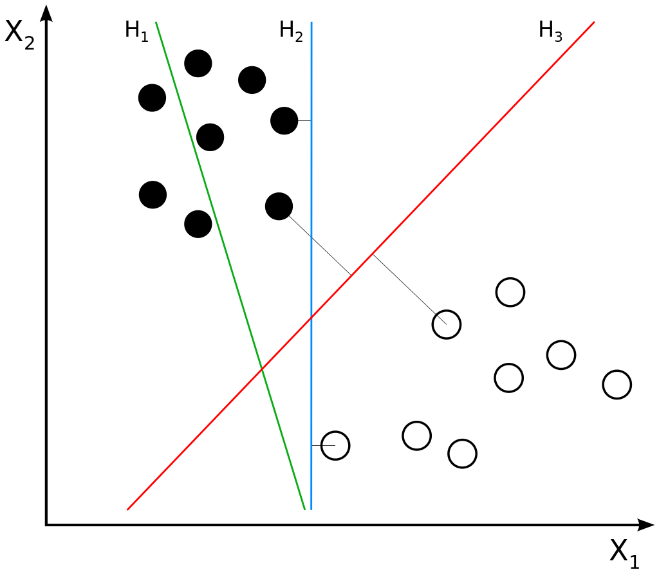
Kvantna metoda potpornih vektora
Primer algoritma učenja sa nadgledanjem
Podela hiper-ravni između dva skupa podataka

Slide 17
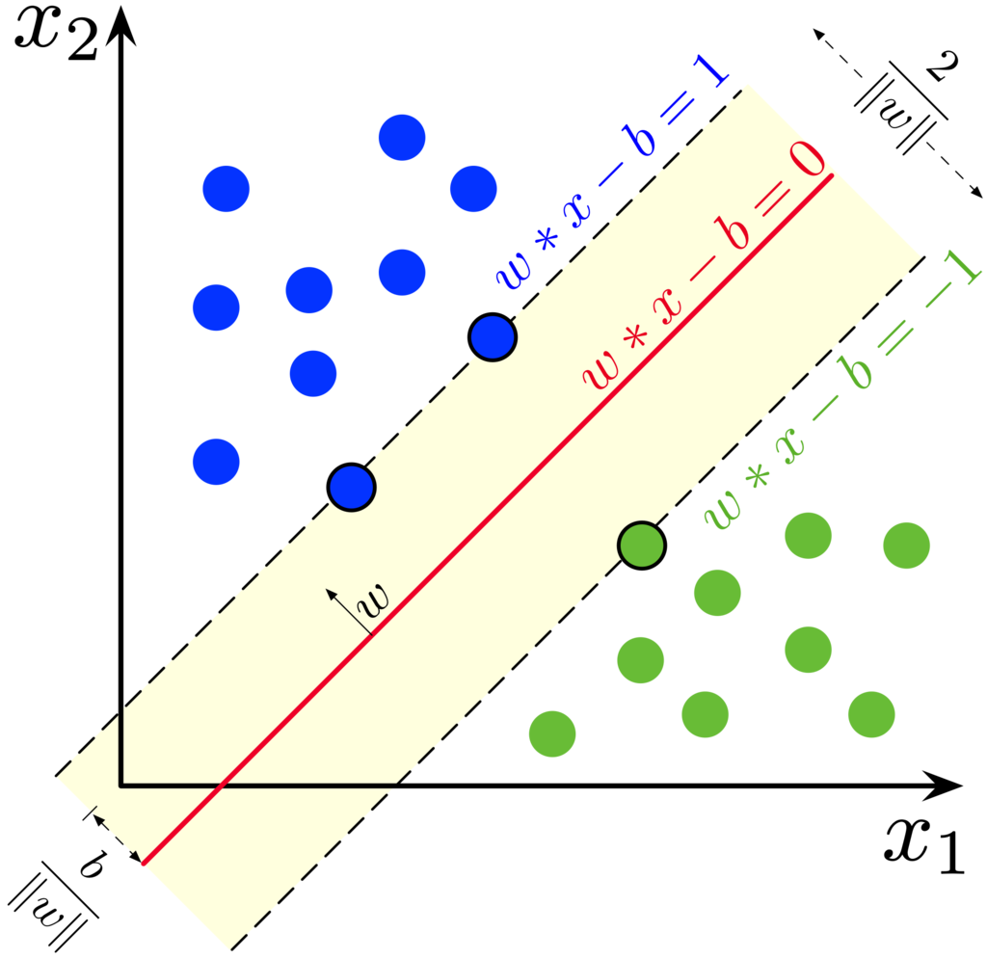
Klasičan algoritam
Koristi se linearna funkcija
Predviđena klasa zavisi od znaka funkcije
Minimizacija
Potporni vektor

Slide 18
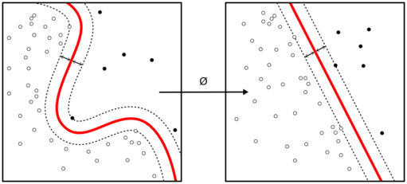
Kernel algoritam
Kernel
Transformiše podatke u prostor gde su klase linearno odvojive
Kernel funkcija
Dobijena funkcija

Slide 19
Kvantni algoritam
Metoda za obučavanja
Ulazna stanja
Glavno unapređenje jeste u pripremi kernel matrice

Slide 20
Kvantni algoritam
Generisanje stanja koje opisuje hiper-ravan
Rešavanje jednačine
SWAP test između i
Razdvajanje matrice
Procena faze i aporoksimacija sopstvene vrednosti

Slide 21
Klasifikacija
Ulazno stanje i stanje generišu
Dva nova stanja
Nad novim stanjima radimo SWAP test

Slide 22
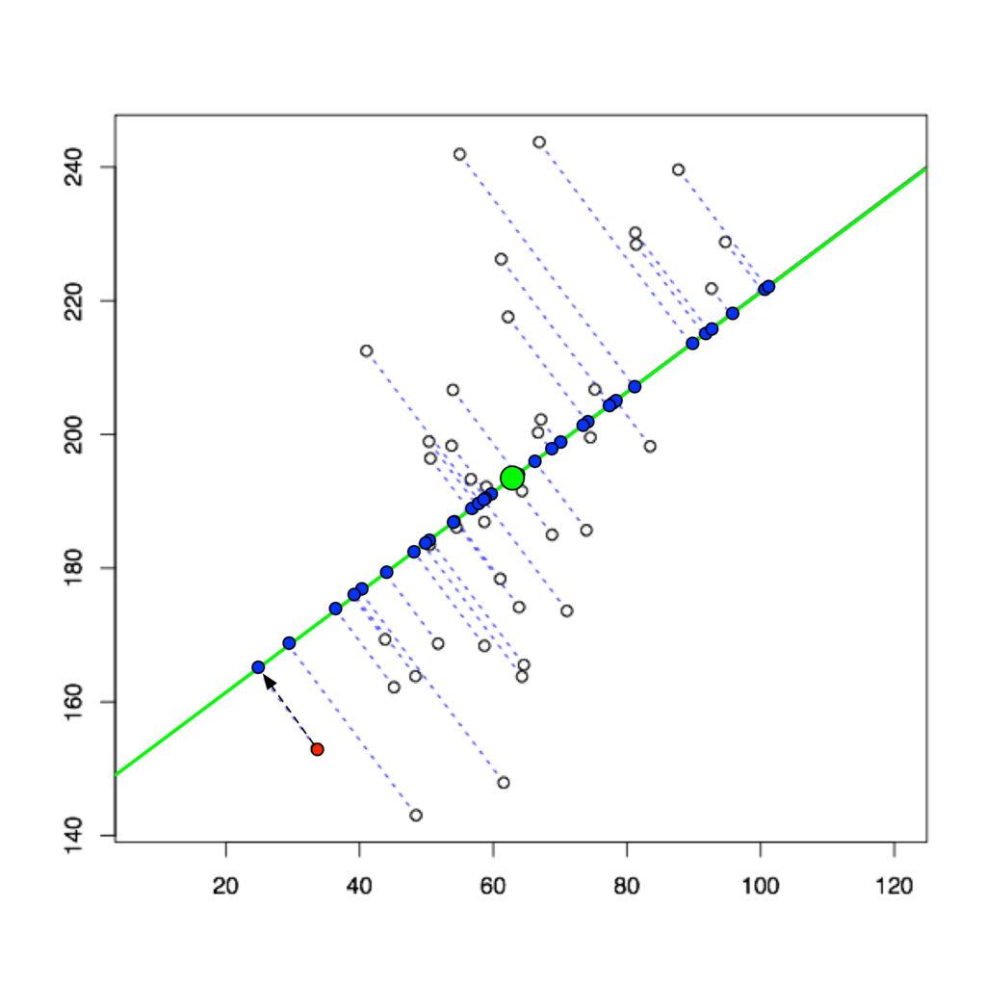
Kvantna analiza glavnih komponenti
Primer algoritma učenja bez nadgledanja
Smanjivanje dimenzije vektora podataka
Nalaženje funkcije koja kodira vektor u prostor manjih dimenzija
Nalaženje funkcije dekodiranja

Slide 23
Klasičan algoritam
Funkcija dekodiranja kao množenje matrice
Nalaženje najmanje L2 distance između x i g(c)
Optimalna funkcija kodiranja
Jednačina za optimalnu matricu

Slide 24
Kvantni algoritam
Pronalaženje sopstvenih vekora i vrednosti za ulaz
Oslanja se na algoritam estimacije faza i SWAP test
Za kvantno stanje kreira se matrica gustine
Primenjujemo algoritam procene faze stanja

Slide 25
Kvantna neuralna mreža
Osnova Dubokog učenja
Klasifikacija binarnih stringova
Niz unitarnih transformacija
Ulazni string se transformiše u stanje
Dodatni kubit za merenje na izlazu
Prosečna vrednost merenja

Slide 26
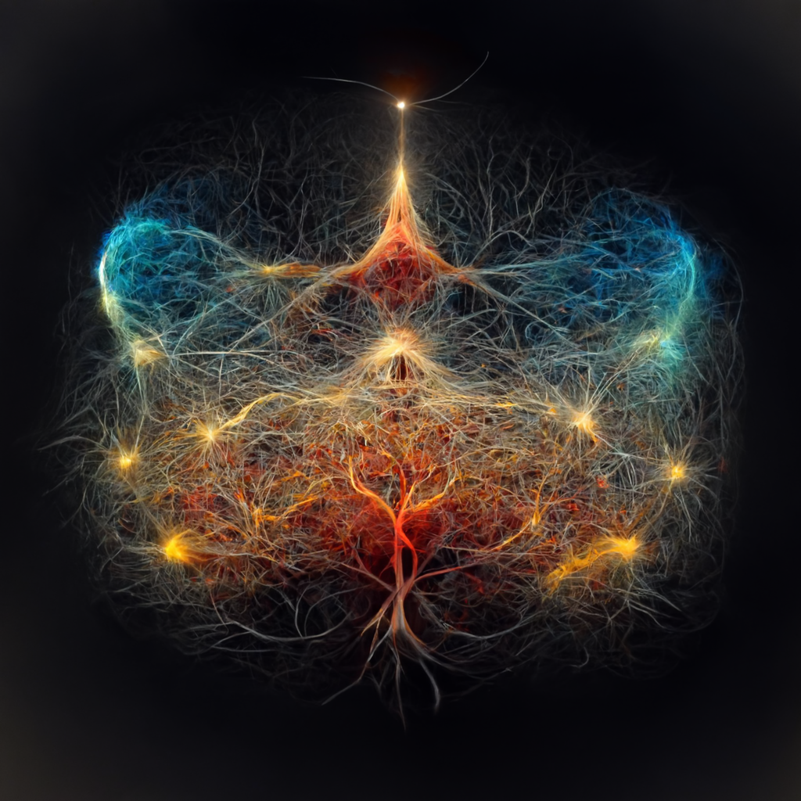
Kvantna neuralna mreža
Linearna funkcija troška
Postoji minimum u 0
Obučavanje mreže
Ne postoji nelinearna transformacija

Slide 27
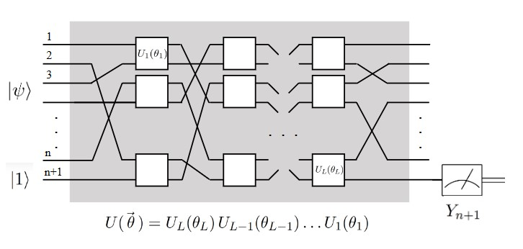
Reprezentacija modela
Operator nad baznim stanjima
Reed-Muller zapisivanje boolean funkcije
Novo zapisivanje operatora
Eksponencijalno velika boolean funkcija

Slide 28
Reprezentacija parnosti podskupa
Parnost podskupa bitova ulaznog stringa
Unitarni operator

Slide 29
Učenje modela
Procena vrednosti funkcije troška
Promena parametara
Jedan po jedan parametar
Promena promenljive gradijenta
Stepen učenja

Slide 30
Učenje parnosti modela
Operator
Optimalna rešenja u i 0
Učenje postaje nemoguće sa povećavanjem veličine

Slide 31
Učenje osobina kvantnih stanja
Ne postoji klasična neuralna mreža
Ubacivanje stanja sa dodatim kubitom
Za Hamiltonov operator, otkriti znak sopstvene vrednosti
Za operator prosečna vrednost merenje

Slide 32
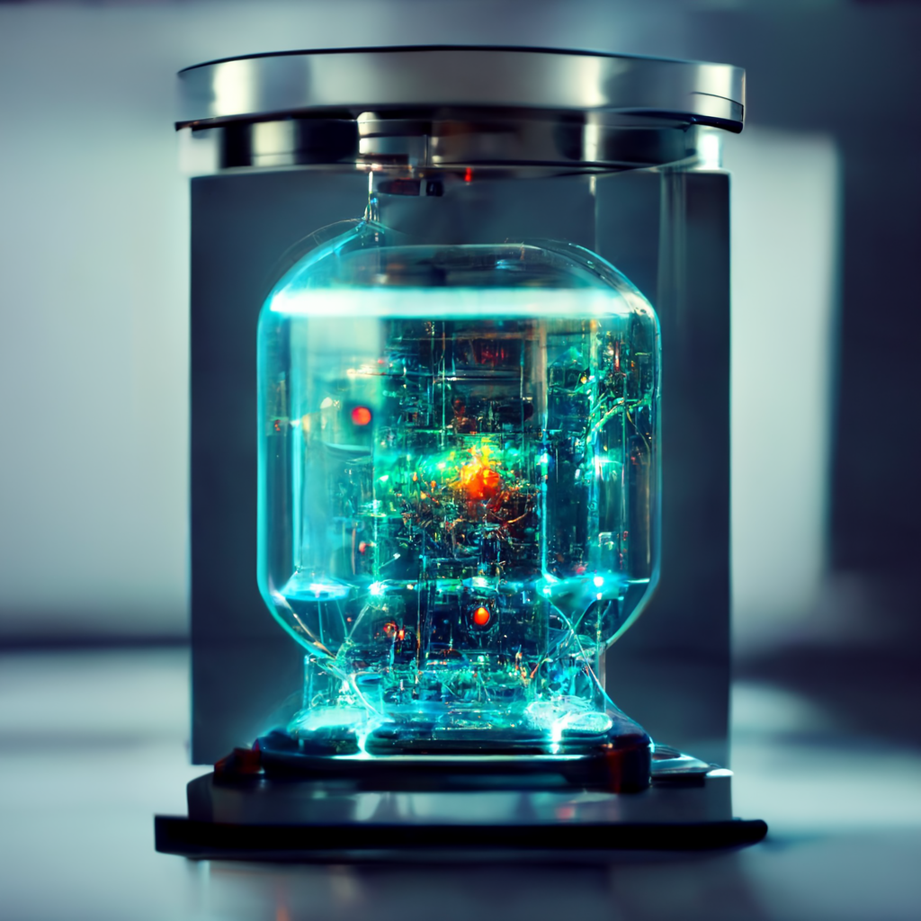
Zaključak
Izazov praktične primene
Razvoj kvantnih računara
Trenutak dokazivanja kvantne nadmoći
Veće zainteresovanje
Dalji razvoj oblasti

